Slide 1
Thema 5: Kritische Evaluierung von Bankgebühren im Zeitalter hochgradiger Automatisation und Selbstbedienung
4152 – Seminar aus BIS
Hülya Baysal, 11801807

Slide 2
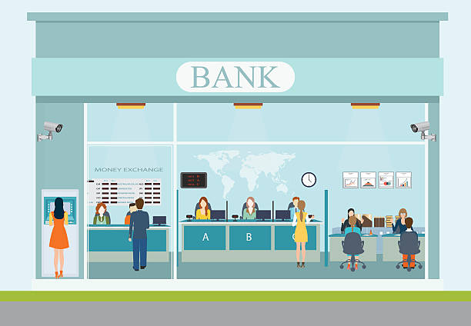
Gliederung
Einleitung und Problemstellung
Forschungsmethodik
Definition, Arten und Kosten von div. Bankgebühren
Automatisierung im Bankensektor
Automatisierung und Kundenzufriedenheit
Analyse der österreichischen Banken in Bezug auf Bankgebühren und Automatisierung
Entwicklung der Zahl der Bankfilialen in Ö. in den letzten 5-10 Jahren
Conclusio

Slide 3
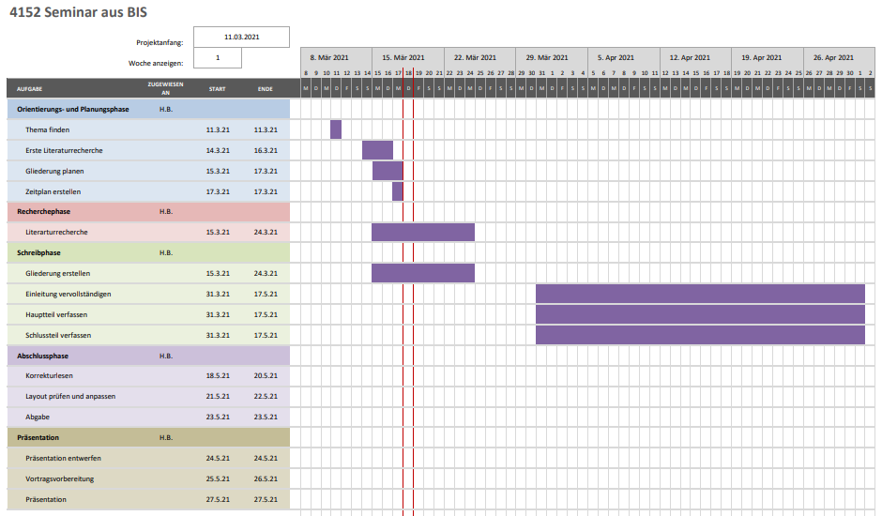
Gantt Chart

